Slide 1

Министерство НА РЕГИОНАЛНОТО
РАЗВИТИЕ И БЛАГОУСТРОЙСТВОТО
Национална програма за енергийна ефективност на многофамилни жилищни сгради

Slide 2
Ползите от програмата
  Намаляване на енергопотреблението на домакинствата;
  Икономия на разходите на домакинствата през зимата;
  Повишаване стойността на имотите;
  Обновяване на входовете на сградите;
  Придобиване на нов и модерен облик;
  Създаване на по-топли, уютни и красиви домове.
2
Notes:
2

Slide 3
Икономическият ефект от програмата
  Повече възможности за бизнеса:
    проектанти;
    строителен бранш;
    фирми за технически обследвания;
    фирми за обследвания за енергийна ефективност;
    производители на материали;
    повишаване на икономическата активност.
3
Notes:
3

Slide 4
Социалният ефект от програмата
  Осигуряване на допълнителна заетост;
  Установяване на традиции в управлението на многофамилни жилищни сгради;
  Повишаване на разполагаемият доход на домакинствата;
  Повишаване на обществената осведоменост за начините за повишаване на енергийната ефективност;
  Подобряване на качеството на живот на живеещите в панелни сгради.
4
Notes:
4

Slide 5
Основни параметри
Териториален обхват
  Дейностите ще се осъществяват на територията на Република България, в рамките на 265 общини.
Продължителност на програмата
  Кандидатстването ще бъде постоянно в рамките на 2 години: 2015 – 2016 г.
  Продължителността на програмата може да бъде удължавана при наличен свободен финансов ресурс.
Ресурс – 1 млрд. лева
Финансова помощ
  Сгради с одобрени заявления за кандидатстване ще получат 100% безвъзмездна финансова помощ.

Slide 6
Участници (1)
Общината
  отговаря за цялостното техническо и финансово администриране на програмата на своята територия;
  приема заявления от сдруженията на собствениците и сключва договор със съответните сдружения по предоставянето на финансирането и помощта;
  договаря и разплаща всички дейности по обновяването;
  сключва договори за целево финансиране с Българската банка за развитие (ББР) и с областния управител за съответното финансиране.

Slide 7
Участници (2)
Областният управител
  в качеството си на представител на държавата подписва договор за целево финансиране с общината и ББР след проверка за наличие на предпоставките за одобряване на сградата, а именно:
    наличие на цяла сграда;
    наличие на 36 самостоятелни обекта с жилищно предназначение в сградата;
    наличие на сдружение на собствениците, регистрирано в общината и в регистър БУЛСТАТ;
    наличие на договор между сдружението на собствениците и общината.
  Проверката се извършва чрез попълване на контролен лист по образец.
  наблюдава процеса по обновяването на жилищните сгради на своята територия в изпълнение на договора за целево финансиране, включително участва в приемателните комисии за обектите, и подписва всички протоколи по време на строителството.

Slide 8
Участници (3)
Министерство на финансите (МФ) е отговорно за:
  методическо ръководство по отношение на бюджетните и отчетните аспекти на схемата;
  съответните действия по издаване на държавната гаранция по чл. 100 от ЗДБРБ за 2015 г.
Българската банка за развитие (ББР)
  ББР участва в договарянето на споразумението/ята за предоставяне на заеми на ББР за осигуряване на финансов ресурс за изпълнение на програмата, за които ще се издава държавна гаранция, съгласно чл. 100 от ЗДБРБ за 2015 г.
  ББР сключва договори за целево финансиране с кмета на съответната община и с областния управител.
  ББР ще поддържа публичен регистър на подадените искания за сключване на договори за целево финансиране, както и на сключените договори за целево финансиране.

Slide 9
Участници (4)
Министерство на регионалното развитие и благоустройството (МРРБ) - координатор на програмата
  координира процеса и издава необходимите методически указания и подготвя необходимите образци за кандидатстване пред общината. Министерството чрез дирекция „Жилищна политика” оказва подкрепа на общините при реализиране на програмата.
  осигурява методическо ръководство по нефинансовите аспекти на програмата;
  наблюдава процеса по изпълнение на програмата;
  в рамките на бюджетната процедура за съответната година планира средствата за помощта за включване в държавния бюджет и в средносрочната бюджетна прогноза.

Slide 10
Допустимост на сградите (1)
Критерии за допустимост на сградите
  Допустими са всички многофамилни жилищни сгради, строени по индустриален способ:
      ЕПЖС (едропанелно жилищно строителство),
      ППП (пакетно-повдигани плочи),
      ЕПК (едроплощен кофраж),
      пълзящ кофраж и
      разновидностите им,
  с минимум 36 самостоятелни обектa с жилищно предназначение.
10
Notes:
10

Slide 11
Допустимост на сградите (2)
От 2016 г. ще бъдат допустими:
  Многофамилни жилищни сгради, строени по индустриален способ:
      ЕПЖС (едропанелно жилищно строителство),
      ППП (пакетно-повдигани плочи),
      ЕПК (едроплощен кофраж),
      пълзящ кофраж
      и разновидностите им
  до 36 самостоятелни обекти с жилищно предназначение, намиращи се в общини, които не са допустими бенефициенти по Оперативна програма “Региони в растеж” 2014-2020.
  Многофамилни жилищни сгради (масивни сгради), проектирани преди април 1999 г., намиращи се в общини, които не са допустими бенефициенти по Оперативна програма “Региони в растеж” 2014-2020.
11
Notes:
11

Slide 12
Допустимост на сградите (3)
При наличие на самостоятелни обекти в сградата, които се използват за извършване на стопанска дейност, както и в случаите на отдаване под наем или извършване на дейност от търговци и/или лица със свободни професии, собствениците на тези обекти/жилища ще се третират като получатели на минимална помощ (de minimis) съгласно Закона за държавните помощи.
Размерът на минимална помощ е до 200 000 евро.
Собственици на самостоятелни обекти/жилища в сградата, в които се упражнява стопанска дейност, но са извън обхвата на схемата за минимална помощ, следва да заплатят съответната част от разходите за обновяването на припадащите им се общи части и разходите за дейностите в съответния самостоятелен обект.
12
Notes:
12

Slide 13
Допустими кандидати (1)
За участие в програмата е необходимо да се учреди и регистрира сдружение на собствениците по реда на Закона за управление на етажната собственост от собствениците, притежаващи не по-малко от 67% собственост на идеални части от общите части в сградата.
Сдруженията на собствениците се създават по реда на чл. 25, ал. 1 от ЗУЕС – единствено и само за целите на получаване на безвъзмездната финансова помощ по програмата.
В случай, че сградата се състои от блок-секции, Сдружение на собствениците може да се създаде отделно за всяка блок-секция. Но Сдруженията на собствениците подават едно заявление за интерес и финансова помощ за цялата сграда в общината.
Трябва да има 100% съгласие на собствениците, за да се обнови самата сграда и да се изпълнят необходимите дейности по нея, и да се осигури достъп до всички жилища.
Ако няма съгласие на всички собствениците няма да може да се изпълни самото обновяване на сградата.

Slide 14
Допустими кандидати (2)
След като се регистрира сдружение, е необходимо е да се подаде заявление по образец в общината.
Към заявлението се прилага протокол от общото събрание на сдружението. В него сдружението взима решение да осигури достъп до всички апартаменти/обекти в сградата.
В протокола също така се дава съгласие за изпълнение на дейностите, предписани от техническото обследване и обследването за енергийна ефективност.
Когато сдружението не е учредено от всички собственици, всички нечленуващи собственици заявяват съгласието си с отделна декларация по образец.
14
Notes:
14

Slide 15
За всяка сграда
За всяка сграда общината чрез избрани външни изпълнители:
  изготвя техническо обследване и технически паспорт;
  извършва обследване за енергийна ефективност;
  разработва технически/работен проект;
  извършва оценка за съответствие на инвестиционния проект;
  издава разрешение за строеж;
  изпълнява СМР;
  осъществява авторски надзор;
  упражнява строителен надзор;
  упражнява инвеститорски контрол.

Slide 16
Допустими дейности (1)
Изпълнение на мерки за енергийна ефективност, които са предписани като задължителни за сградата в обследването за енергийна ефективност, като например:
  подмяна на дограма;
  топлоизолация;
  ремонт или подмяна на амортизирани общи части на системите за отопление, охлаждане и вентилация на сградата за повишаване на енергийната им ефективност;
  реконструкция на вертикална система за отопление в хоризонтална с осигуряване на индивидуално отчитане на разход на топлина за всеки обект при наличие на възможност в сградата;

Slide 17
Допустими дейности (2)
  ремонт или подмяна на електрическата инсталация в общите части на сградата и изпълнение на енергоспестяващо осветление в общите части;
  газифициране на сгради - само когато е налична градска газоразпределителна мрежа в близост до сградата;
  мерки за повишаване на енергийната ефективност на асансьорите.
По програмата ще се финансира икономически най-ефективният пакет от енергоспестяващи мерки за сградата, с който се постига клас на енергопотребление „С“ в съответствие с Наредба № 7 от 2004 г. за енергийна ефективност, топлосъхранение и икономия на енергия в сгради.
17
Notes:
17

Slide 18
Допустими дейности (3)
Дейности по конструктивно възстановяване/усилване, в зависимост от повредите, настъпили по време на експлоатацията и които са предписани като задължителни за сградата в техническото обследване.
Обновяване на общи части: ремонт на покрив; освежаване на стълбищна клетка след извършените строителни и монтажни работи.
Съпътстващи строителни и монтажни работи, свързани с изпълнението на мерките за енергийна ефективност и съответното възстановяване на общите части на сградата в резултат на изпълнените мерки с енергоспестяващ ефект.
Съпътстващите строителни и монтажни работи са свързани единствено с възстановяването на първоначалното състояние, нарушено в резултат на обновяването на общите части и след извършване на подмяната на дограма в самостоятелния обект/жилище.
18
Notes:
18

Slide 19
Недопустими дейности
Няма да се финансират:
  ремонт, обзавеждане и оборудване в самостоятелния обект/жилището;
  подмяна на отоплителни тела в самостоятелния обект/жилището;
  подмяна на асансьори с нови или втора употреба.
19
Notes:
19

Slide 20
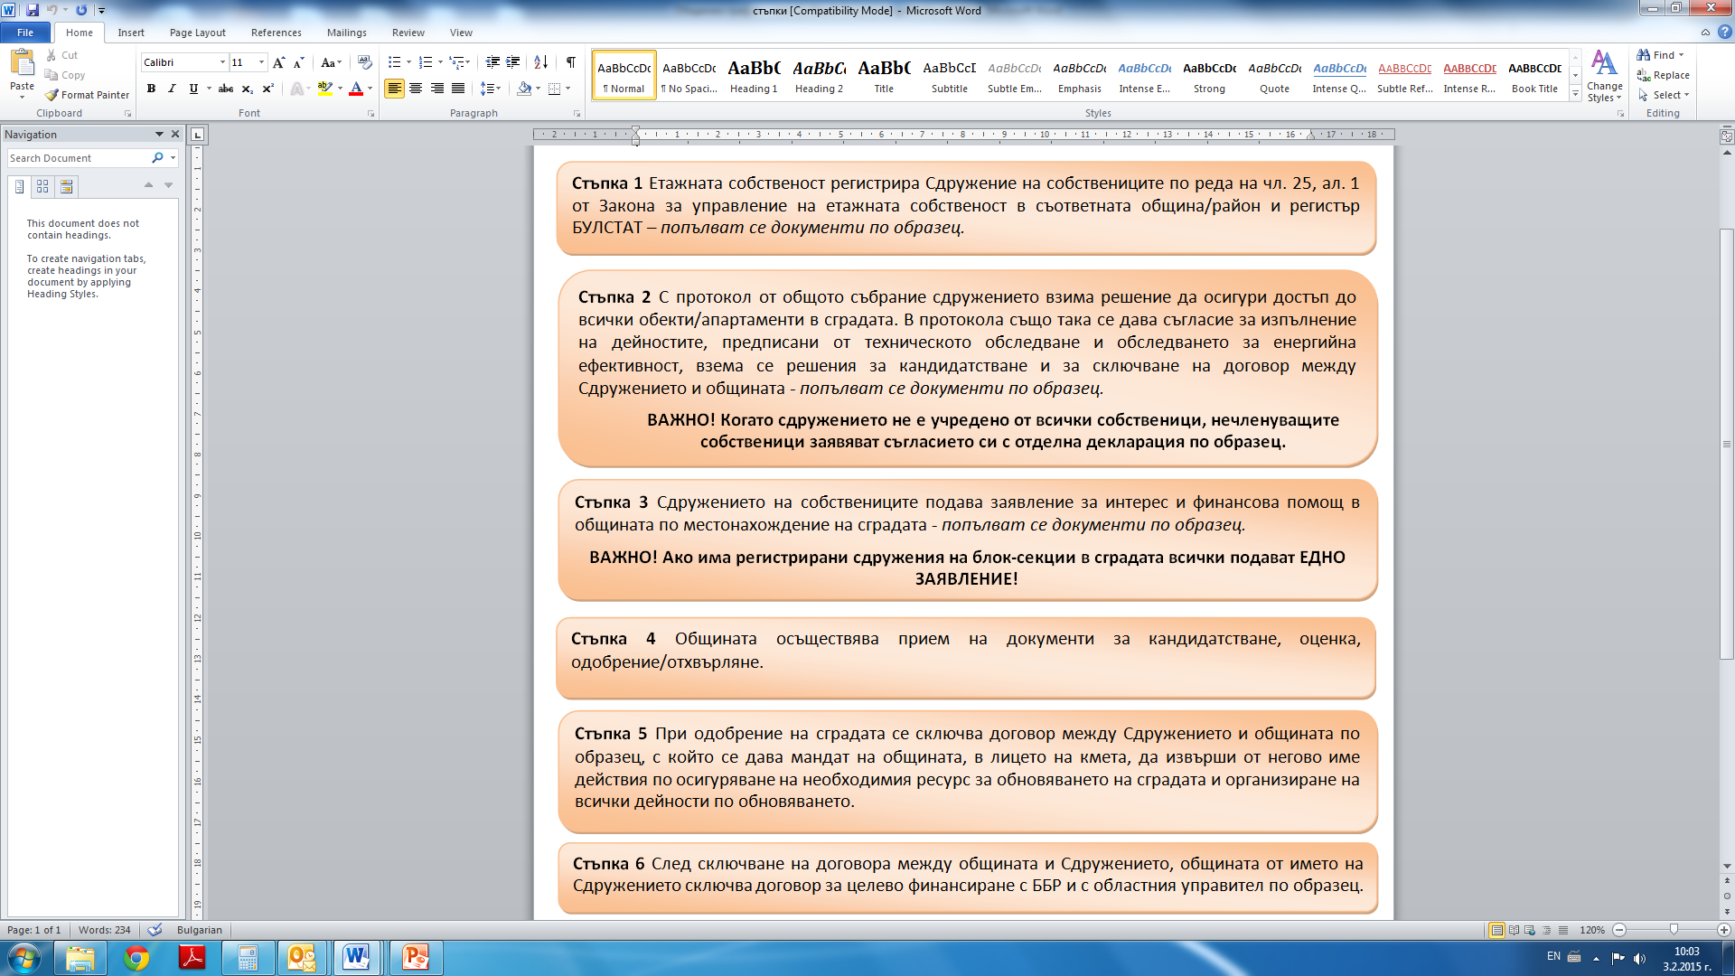
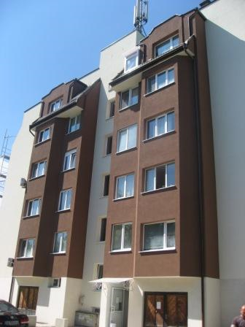
Стъпки

Slide 21
МИНИСТЕРСТВО НА РЕГИОНАЛНОТО
РАЗВИТИЕ И БЛАГОУСТРОЙСТВОТО
За повече информация моля да се обърнете към Вашата община!
Одобрените методически указания, както и образците към тях са качени на интернет страницата на МРРБ, секция „Обновяване на жилища“, под-секция Национална програма за енергийна ефективност на многофамилни жилищни сгради.

